Slide 1









Huan Nguyen
Ansible Variables
1. Variables
Ha Noi, Viet Nam
Nguyễn Văn Huân

Slide 2
Agenda
Giới thiệu về Variables
Các cách biểu diễn Variables
Nơi đặt Variables
Độ ưu tiên của Variables
Register Variable

Slide 3



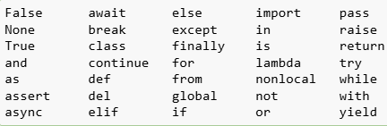
Ansible Variables là gì ?
Lưu trữ các giá trị để tái sử dụng trong playbook, roles, hoặc tasks
Lưu ý đặt tên
Chỉ bao gồm chữ, số và ‘_’
Không bắt đầu bằng số
Không đặt trùng với Python Keywords và Playbook Keywords

Slide 4

Cách biểu diễn Variables
Simple variables
List variables
Dictionary variables

Slide 5
Cách biểu diễn Variables
Simple variables
Biểu diễn dưới dạng Key-value
proto: tcp
Cách tham chiếu
"{{ proto }}"

Slide 6
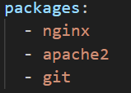
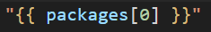
Cách biểu diễn Variables
List variables
Biểu diễn dưới dạng List
Cách tham chiếu

Slide 7
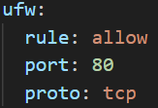
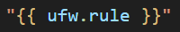
Cách biểu diễn Variables
Dictionry variables
Biểu diễn dưới dạng Dictionary
Cách tham chiếu

Slide 8

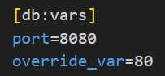
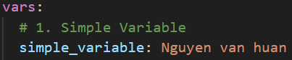
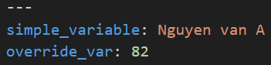
Nơi đặt Variables
Inventory
Playbook
Files hoặc roles
Runtime

Slide 9

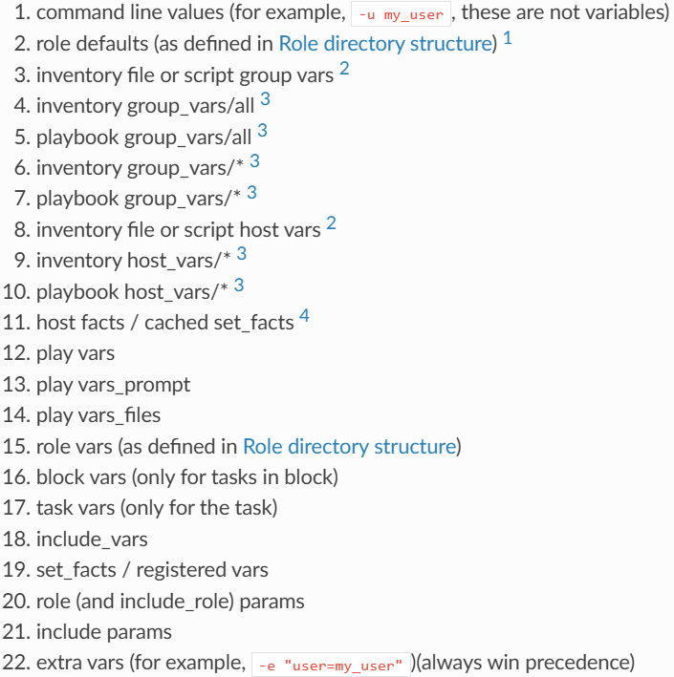
Độ ưu tiên của Variables

Slide 10
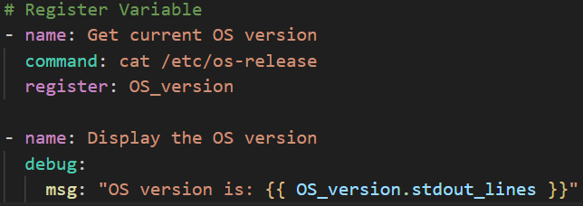
Register Variables
Thu thập và lưu đầu ra của quá trình thực thi task trong một biến

Slide 11


Thank you for watching
Huan Nguyen
Cloud Engineer

Slide 12
Huan Nguyen
Ansible Variables
2. Thực hành với Variables
Ha Noi, Viet Nam
Nguyễn Văn Huân

Slide 13
Agenda
Hướng dẫn tra tài liệu về Variables
Các cách biểu diễn Variables
Nơi đặt Variables
Độ ưu tiên của Variables
Register Variable

Slide 14
Huan Nguyen
Ansible Variables
1. Special Variables
Ha Noi, Viet Nam
Nguyễn Văn Huân

Slide 15
Agenda
Giới thiệu về Special Variables
Các loại Special Variables

Slide 16
Special Variables là gì ?
Là các biến được Ansible cung cấp sẵn.
Những biến này tự động có mặt trong mọi playbook và cung cấp thông tin quan trọng về trạng thái của playbook, host, hoặc môi trường thực thi.

Slide 17
Cách loại Special Variables
Facts
Magic variables
Connections variables
Tham khảo tài liệu:
https://docs.ansible.com/ansible/latest/reference_appendices/special_variables.html#special-variables
https://docs.ansible.com/ansible/latest/playbook_guide/playbooks_vars_facts.html#discovering-variables-facts-and-magic-variables

Slide 18
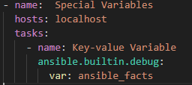
Cách loại Special Variables
Facts
Thu thập từ các targe host. Các biến này chứa thông tin chi tiết về hệ thống, bao gồm:
Cấu hình mạng (IP, hostname, gateway, DNS, ...).
Thông tin hệ điều hành (distro, version, architecture, ...).
Cấu hình phần cứng (CPU, RAM, ổ cứng, ...).
Hữu ích để xây dựng các playbook động, phụ thuộc vào thông tin thu thập được từ từng host.

Slide 19
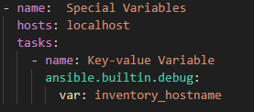
Cách loại Special Variables
Magic variables
Cung cấp thông tin về playbook, inventory, host hiện tại, hoặc các lỗi xảy ra trong playbook.
Các Magic variable phổ biến
hostvars: Truy cập vào các biến của tất cả các hosts trong inventory
groups: Tập hợp tất cả các hosts được nhóm theo group trong inventory
group_names: Danh sách các nhóm mà host hiện tại thuộc về
inventory_hostname: Tên host hiện tại được lấy từ inventory

Slide 20
Cách loại Special Variables
Connection variables
Các biến kiểm soát cách Ansible kết nối đến host, bao gồm giao thức, username, password, port, và các thông số liên quan đến SSH hoặc WinRM
Các Connection variable phổ biến
ansible_connection: Loại kết nối (ssh, winrm, local).
ansible_host: Địa chỉ IP hoặc hostname của host.
ansible_user: Tên user dùng để kết nối.
ansible_ssh_private_key_file: Đường dẫn đến file SSH private key.

Slide 21
Huan Nguyen
Ansible Variables
2. Thực hành Special Variables
Ha Noi, Viet Nam
Nguyễn Văn Huân

Slide 22
Agenda
Tra tài liệu Special Variables
Các loại Special Variables

